Slide 1
Linguagem de Apresentação e Estruturação de Conteúdos I
Curso Técnico em Informática para Internet

Slide 2
Internet – O que é
Rede capaz de interligar computadores independente de sua localização geográfica.

Slide 3
Internet – Quando Surgiu
Desenvolvida em 1969 pela ARPA
(Advanced Research Projects Agency – órgão
militar).
Primeiro nome – ARPANET.

Slide 4
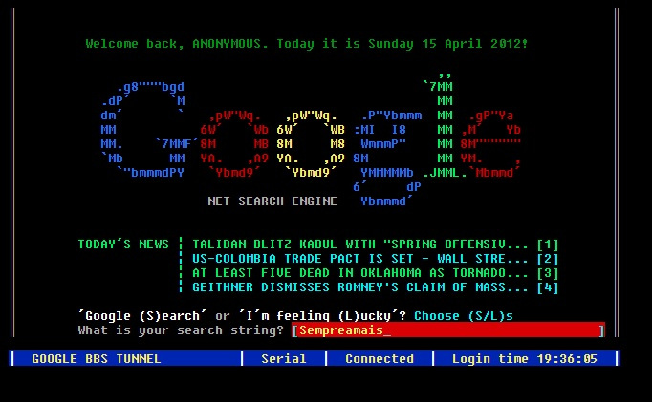
Internet – O que era possível fazer?
Enviar textos, textos e mais textos...
https://www.masswerk.at/googleBBS/

Slide 5
Internet
Em 1971 Ray Tomlinson atribui o primeiro email.
Três anos mais tarde, o cientista Vinton Cerf
utiliza a palavra INTERNET, referenciando-se
ao TCP (Transmission Control Protocol)
Por muitos anos esse sistema permaneceu
restrito ao uso militar e acadêmico.

Slide 6


E nasce a Word Wide Web
1989 – Tim Berners-Lee, físico e pesquisador do CERN (Centro europeu para pesquisa nuclear) criou a WWW.
Utilizava o conceito de hipertexto.
A internet passa a ficar interessante;
Quebra o padrão linear de textos;
Inicia-se a utilização de textos auxiliares, áudio e vídeo.

Slide 7
Aparecem os primeiros Navegadores
1993, Marc Andeerssen lança o browser (navegador) Mosaic.
1995, Andeerssen desenvolve o Netscape Navigator.
Perdendo o posto, anos depois, para o Internet
Explorer da Microsoft.

Slide 8

W3C
Em 1994, surge o W3C (World Wide Web Consortium)
Organização voltada para o desenvolvimento da web.
http://www.w3.org/
Esta Foto de Autor Desconhecido está licenciado em CC BY-SA

Slide 9
Mas Surgem os primeiros problemas
A rede já contava com milhares de páginas.
O grande desafio dos internautas (desafio este maior que hoje) era encontrar as informações desejadas.
Surgem as Ferramentas de Busca!!!
1994, David Filo e Jerry Yang criam o YAHOO.

Slide 10

Evolução da WEB
WEB 1.0 - Movimento
Textos imagens e Gráficos.
WEB 2.0 - Compartilhamento
Blogs, vídeos, wikis, redes sociais,MSN.
WEB 3.0 - Inteligência
Tempo Real
Web Criativa
3D, avatar, mundo virtual.
WEB 4.0

Slide 11

Internet e Web, qual a diferença?

Slide 12






Navegadores ( Browsers)
SAFARI
GOOGLE CHROME
MOZILLA FIREFOX
INTERNET EXPLORER
MICROSOFT EDGE

Slide 13



Tecnologias para o desenvolvimento de Sites
CONTEÚDO
APRESENTAÇÃO
COMPORTAMENTO

